Slide 1
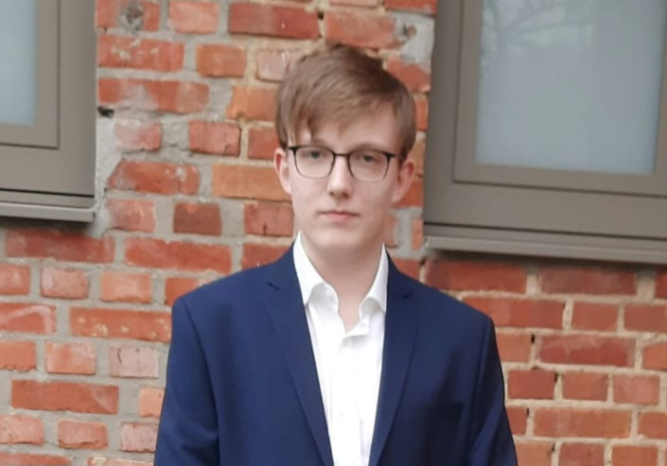
Moreno Rietjens
Vakkencombinatie:
Aardrijkskunde
Geschiedenis k

Slide 2



Gamen
Zelf speel ik graag games
Op de afbeeldingen zie je drie van mijn favoriete games

